Slide 1
Nachhilfe Algorithmen Teil 2
Von: Mayrhofer Bernhard

Slide 2
Regeln der Nachhilfestunde
Es gibt keine blöden Fragen!
Es reicht nicht nur zuzuhören.
Ich werde versuchen jeden zu befragen.
Ihr seit aus eigenem Interesse da!

Slide 3
Info zum Test
Ein Sortierverfahren durchrechnen
  Bubble Sort
  Selection Sort
  Insearch Sort

Slide 4

Praktische Anwendung
Entwickeln Sie einen Algorithmus welcher der Variable x den Wert 55 zuweist und geben Sie diese dann aus.

Slide 5
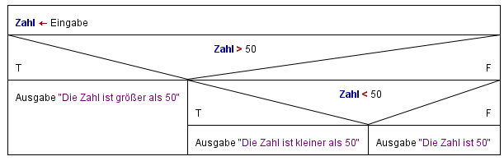
Praktische Anwendung
Entwerfen Sie einen Algorithmus, welcher eine Zahl einliest und überprüfen Sie dann ob diese größer als 50 ist. Geben Sie aus ob die Zahl größer oder kleiner ist. Welche Sonderfälle können auftreten?

Slide 6
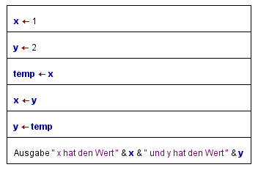
Praktische Anwendung
Weisen Sie x den Wert 1 zu und y den Wert 2. Danach vertauschen Sie die Werte der Variablen. Geben Sie anschließend die neuen Werte von x und y aus.

Slide 7
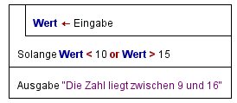
Praktische Anwendung
Geben Sie solange einen Wert ein bis dieser Wert zwischen 9 und 16 liegt. Nach der erfolgreichen Eingabe geben Sie diesen Wert aus.

Slide 8
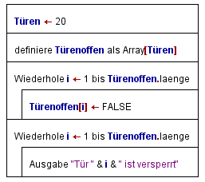
Praktische Beispiele
Stellen Sie sich vor Sie haben ein Haus mit 20 Türen. Verschließen Sie alle Türen in ihrem Haus. Geben Sie anschließend den Zustand der Türen aus.

Slide 9
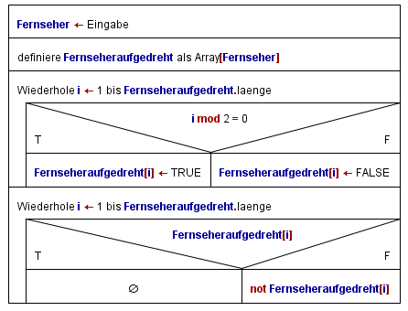
Praktische Beispiele
Stellen Sie sich vor Sie gehen bei Mediamarkt einkaufen und besuchen die TV Abteilung. Dort sehen Sie, dass nur jeder zweite Fernseher aufgedreht ist. Schreiben Sie einen Algorithmus um alle Fernseher aufzudrehen.

Slide 10
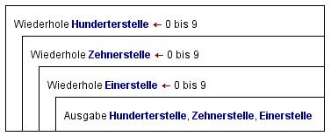
Praktische Beispiele
Stellen Sie sich vor Sie müssen einen Algorithmus entwerfen, welcher von 0 bis 999 zählt. Geben Sie jeden einzelnen Zählschritt an.
Beispiel: 000, 001, 002, usw…

Slide 11
Praktische Beispiele
Es soll eine Statistik eines Würfelspiels erstellt werden.
Lesen Sie zunächst ein, wie oft gewürfelt werden soll.
Lesen Sie dann die Augenzahlen der entsprechenden Anzahl an Würfen ein.
Sollte der eingegebene Wert nicht stimmen können (keine Zahl von 1 bis 6) geben Sie eine Meldung aus und lesen Sie den Wert erneut ein.
Abschließend geben Sie aus, wie viele Einser, Zweier, … und Sechser gewürfelt wurden.

Slide 12
Brute Force
Mit Brute Force versucht man alle Möglichkeiten durchzuspielen.
Nur wenn die Bedingung innerhalb der Schleifen stimmt passiert etwas.
Bsp Fahrradschloss (3 stellen)

Slide 13
Beispiele Brute Force
In einem Korb liegen 66 verschiedenfarbige Kugeln:
Es sind doppelt so viel weiße wie grüne, eine blaue weniger als grüne und sieben rote mehr als grüne.
Wie viele Kugeln von jeder Farbe sind im Korb?

Slide 14
Praktische Beispiele
Ein Bankomat ist prall mit Geldscheinen (5 €, 10 €, 20 €, 50 €, 100 €, 200 €) gefüllt.
Lesen Sie einen Geldbetrag ein und geben Sie aus, welche Möglichkeiten es gibt diesen mit den Geldscheinen auszugeben.
Sie können davon ausgehen, dass von jeder Art Geldschein immer genug vorhanden sind.

Slide 15
Greedy Algorithmus
Beim Greedy Algorithmus sucht man immer die billigste Variante.
Da meist bei größerer Menge ein Mengenrabatt gewährt wird basiert das Prinzip von groß nach klein.
Beispiel: Chicken Wings werden in den folgenden Packungen verkauft:
10 Stk. … 10,00 €
06 Stk. … 06,40 €
02 Stk. … 03,20 €

Slide 16
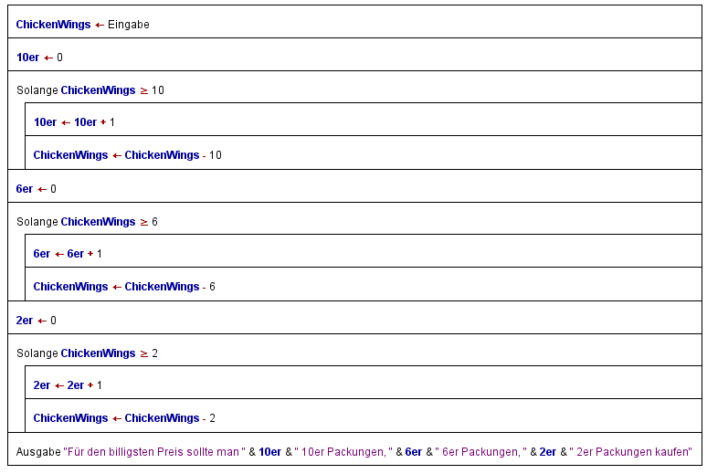
Greedy Algorithmus

Slide 17

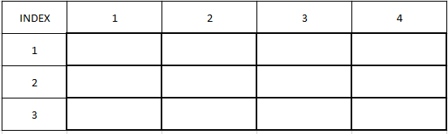
2-dimensionale Arrays
Wozu benötigen wir 2-dimensionale Arrays?

Slide 18
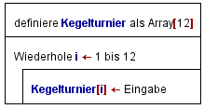
2-dimensionale Arrays
Erstellen Sie einen Algorithmus, mit welchem man das eindimensionale Array befüllen kann.
Lesen Sie nun den Wert aus, welchen der dritte Spieler bei seinem ersten Wurf hatte.

Slide 19
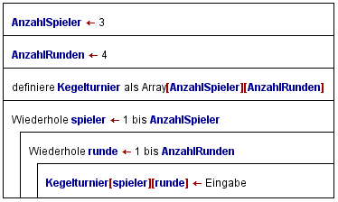
2-dimensionale Arrays
Erstellen Sie nun einen Algorithmus, welcher das 2-dimensionale Array befüllt.

Slide 20
Kegelturnier

